Slide 1
Los medios de transporte
¡Hola year 3!

Slide 3
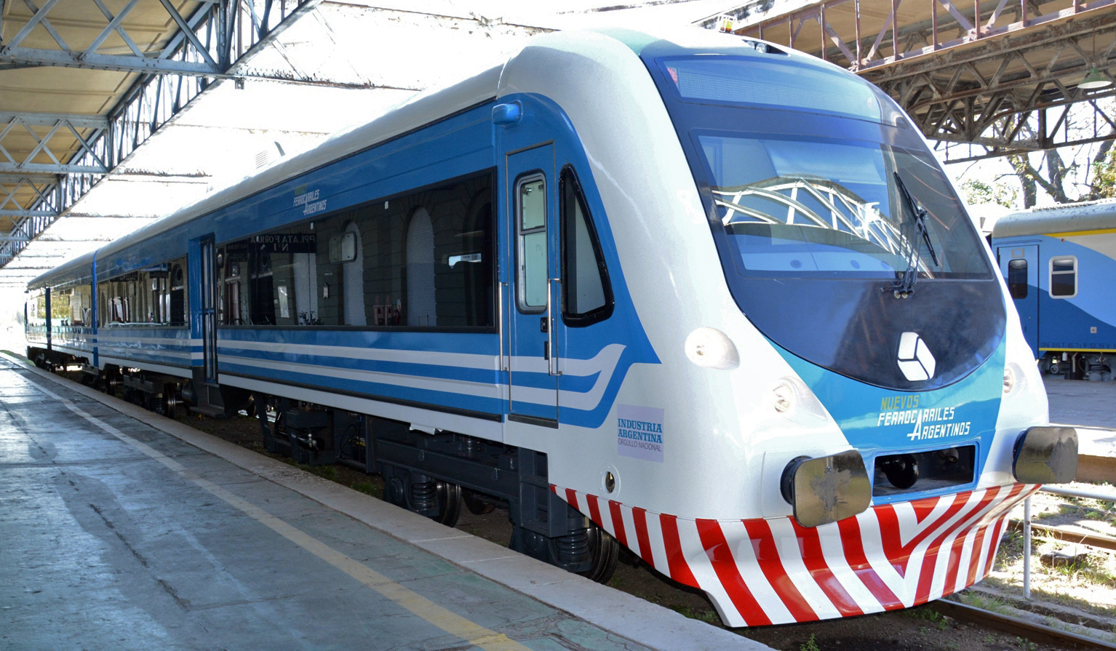
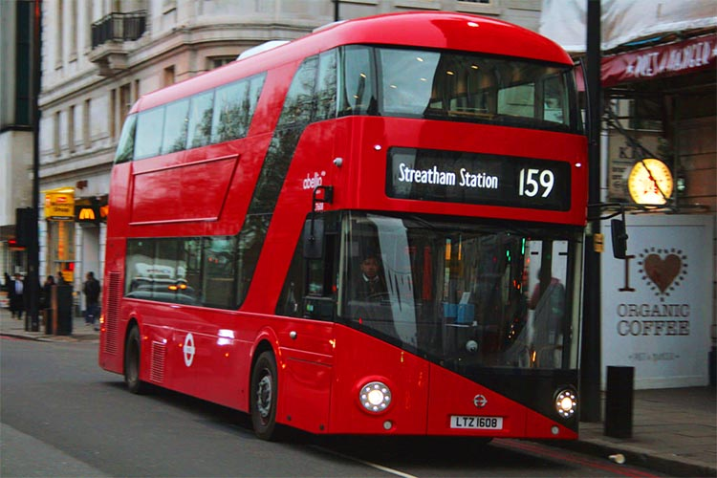
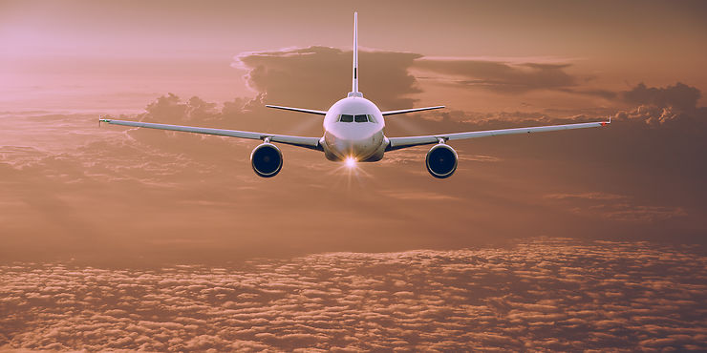
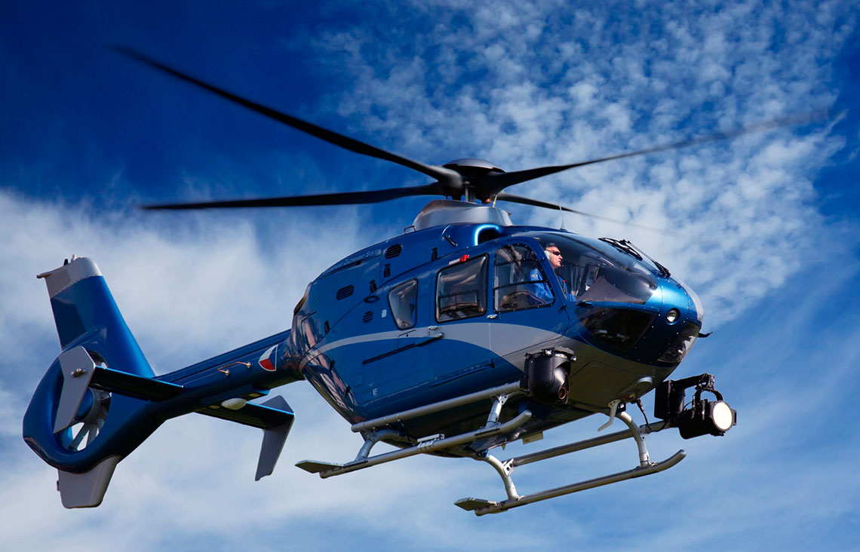
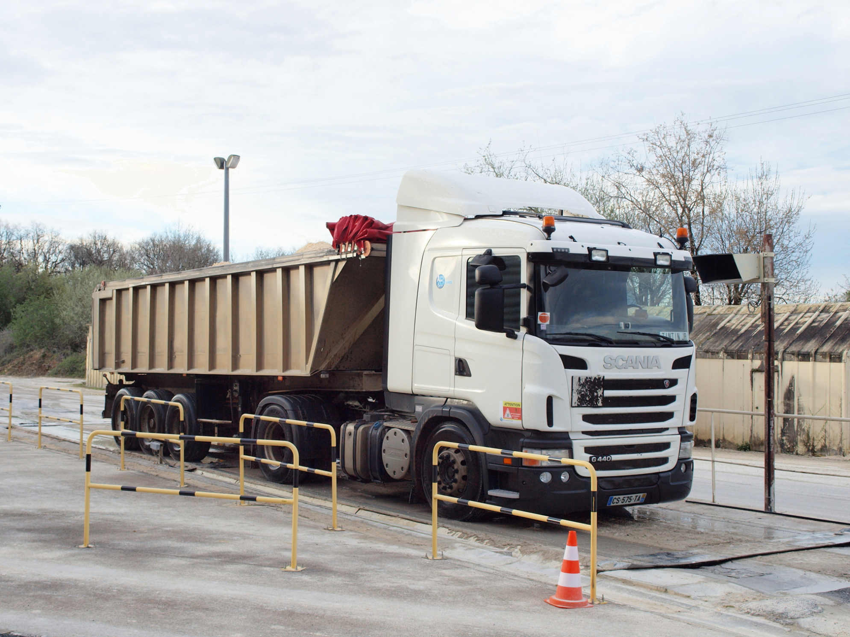
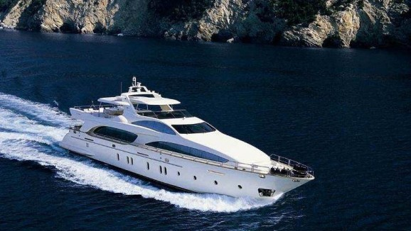
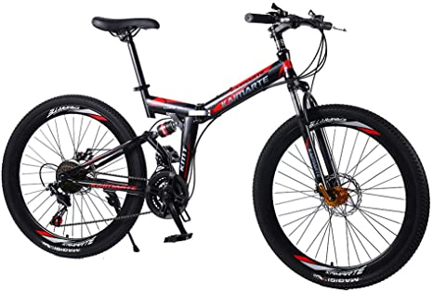
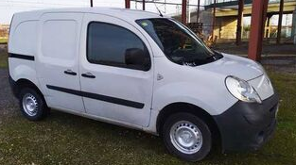
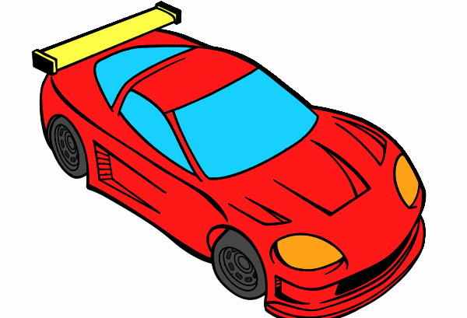
Match the Spanish names of the transports means with their pictures.
Bicicleta
Moto
Coche
Furgoneta
Tren
Autobús
Camión
Barco
Avión
Helicóptero

Slide 4
Putting the different bits of the words together, find the 7 different means of transport means.
1. Moto
2. ___________
3. ___________
4. ___________
5. ___________
6. ___________
7. ___________
Ta | Mo | Bar | Bús
Co | Ne | Che | Ci
Cleta | Co | Mión | To
Furgo | Ca | Auto | Bi

Slide 5
Answer the questions with the transportation methods we have learned.
¿Qué transportes tienen dos ruedas? (What transport has two wheels?) _________________________________________________
¿Cuál es el trasporte más rápido? (What is the fastest transportation?) ___________________________________________
¿Qué transporte tienen cuatro ruedas? (What transport have four wheels?) ______________________________________________
¿Qué transportes usan el medio aeréo? (which transports use the air way?) ______________________________________________
¿Cuál es tu transporte favorito? (What is your favorite transport)
___________________________________________________________

Slide 7
Match the Spanish names of the transports means with their pictures.
Bicicleta
Moto
Coche
Furgoneta
Tren
Autobús
Camión
Barco
Avión
Helicóptero

Slide 8
Putting the different parts of the words together, find the 7 different means of transport.
1. Moto
2. Coche
3. Bicicleta
4. Camión
5. Barco
6. Autobús
7. Furgonete
Ta | Mo | Bar | Bús
Co | Ne | Che | Ci
Cleta | Co | Mión | To
Furgo | Ca | Auto | Bi

Slide 9
Answer the questions with the transportation methods we have learned.
¿Qué transportes tienen dos ruedas? (What transport has two wheels?) ''La bicicleta y la moto''
¿Cuál es el trasporte más rápido? (What is the fastest transportation?) ''El avión''
¿Qué transporte tienen cuatro ruedas? (What transport have four wheels?) '' El coche, la furgoneta y el autobús''
¿Qué transportes usan el medio aeréo? (which transports use the air way?) ''El avión y el helicóptero''
¿Cuál es tu transporte favorito? (What is your favorite transport)
Ex, ''La bicicleta''.

